Slide 1

Nya Perspektiv – Nya Vägar
Del 1

Slide 2
VAD SKA VI GÖRA?
HUR SKA VI GÖRA?
Notes:
VAD:
- Vi ska prata mer om hur det ser ut på arbetsmarknaden, vi ska prata om studie- och yrkesval.
- Vi kommer att ha en del övningar och diskussioner.
HUR:
- Uppförandekod - respektfulla, lyssnar på varandra, har inte uppe telefonen om det inte är ett viktigt samtal.
- Finns möjlighet till rast.

Slide 3
PRESENTATION
VAD HAR VI GEMENSAMT?
Notes:
För att starta upp workshopen är det bra för workshopledaren att presentera sig. Låt sedan deltagarna presentera sig med namn, om man vill går det fint att göra lite längre presentationer. Om du behöver ta närvaro är detta ett bra tillfälle. Om alla redan känner varandra så går det att hoppa över presentationer
Övning 1
För att starta upp gruppen och bryta isen börjar vi med en kort övning som inte kräver förkunskaper och som går fint att göra både i grupper där deltagarna känner varandra sedan innan och även i grupper där deltagarna inte tidigare träffat varandra.
Övning: "Vad har vi gemensamt?".
Dela in gruppen i par eller 3 st. Dela sedan ut papper och pennor.
Det finns flera olika sätt att genomföra övningen. Välj utifrån hur mycket tid ni har samt hur mycket gruppen behöver lära känna varandra och bryta isen.
Kort version;
Deltagarna ska i sitt par eller sin grupp hitta minst 2 saker som de har gemensamt. Det får inte vara uppenbara saker såsom att alla är på samma plats, alla lever osv. Sedan görs en kortare genomgång där varje grupp eller par får berätta om något de har gemensamt.
Längre version;
Deltagarna ska hitta så många saker som möjligt som de har gemensamt på tid. Det brukar vara lagom med tid på kring 3-10 minuter beroende på gruppen.
Det är möjligt att göra detta till en tävling där de som hittat flest vinner. I sådana fall bör det vara workshopledaren som godkänner de olika svaren och räknar poängen.

Slide 4

Notes:
Övning 2
Fördomar om yrken ca tid 15-30 min
Deltagarna får ut stencilen där de ska fylla i hur de föreställer sig någon som arbetar som snickare/träarbetare. Det är frågor kring kön, hur personen bor, favoritmat mm. Detta är inte svar som de kan ha rätt eller fel på, utan syftet är att belysa våra föreställningar. Det är möjligt att välja ett annat yrke, men vi har upplevt att poängen blir tydlig när vi har använt snickare/träarbetare som yrke.
Samtal efter genomförd övning:
Alla berättar om "sin" snickare.
Finns det gemensamma teman i det ni berättat? Prata med grannen.
Gemensam genomgång - Vad som är gemensamt tema (kön, civilstånd bla)
Ämnen att lyfta i diskussionen
Om det var många som fick samma - hur kan det komma sig?
Koppla till att kvinnor och män ofta arbetar inom olika områden.
Ämnen att lyfta är fördomar, normer och föreställningar och representation (vem syns i media osv.)
Hur påverkar detta oss när vi tänker på vilka yrken som är passande för oss själva och andra?
Alternativ övning. Ca 10-15 min
Ett alternativ för en kortare temaövning är att berätta gåtan nedan. Det går bra att låta workshopdeltagarna ensamma fundera kring svaret, eller diskutera tillsammans i grupper. Be dem som redan hört gåtan att inte avslöja vad svaret är.
“En pappa och hans son skulle ut på en bilutflykt. När de kört ungefär halvvägs råkar de ut för en fruktansvärd bilolycka och pappan dör. Pojken däremot blir upphämtad av en ambulans och blir körd till sjukhuset. Pojken är väldigt skadad och väl på sjukhuset bestämmer man sig för att operera pojken. Han förs in på operationsbordet. Kirurgen får syn på pojken och utbrister; ”det där är ju min son!” Fråga deltagarna hur detta går ihop. Vem är kirurgen?”
Det rätta svaret är mamman. Beroende på svaren som getts kan man med fördel även här diskutera de frågor som står under rubriken “Ämnen att lyfta i diskussionen”.

Slide 5
ARBETSMARKNADEN I SVERIGE
- JÄMSTÄLLT MEN SEGREGERAT
Notes:
Sverige är ett av världens mest jämställda länder - det har ni säkert hört?
Vad betyder ordet jämställt? Kortfattat kan man säga att kvinnor och män har samma rättigheter, skyldigheter och möjligheter.
Vad betyder ordet segregerat? Kortfattat kan man säga att det betyder att något är uppdelat och åtskilt.
Vi ska berätta mer och visa några exempel på hur Sveriges arbetsmarknad är både jämställd och segregerad.

Slide 6
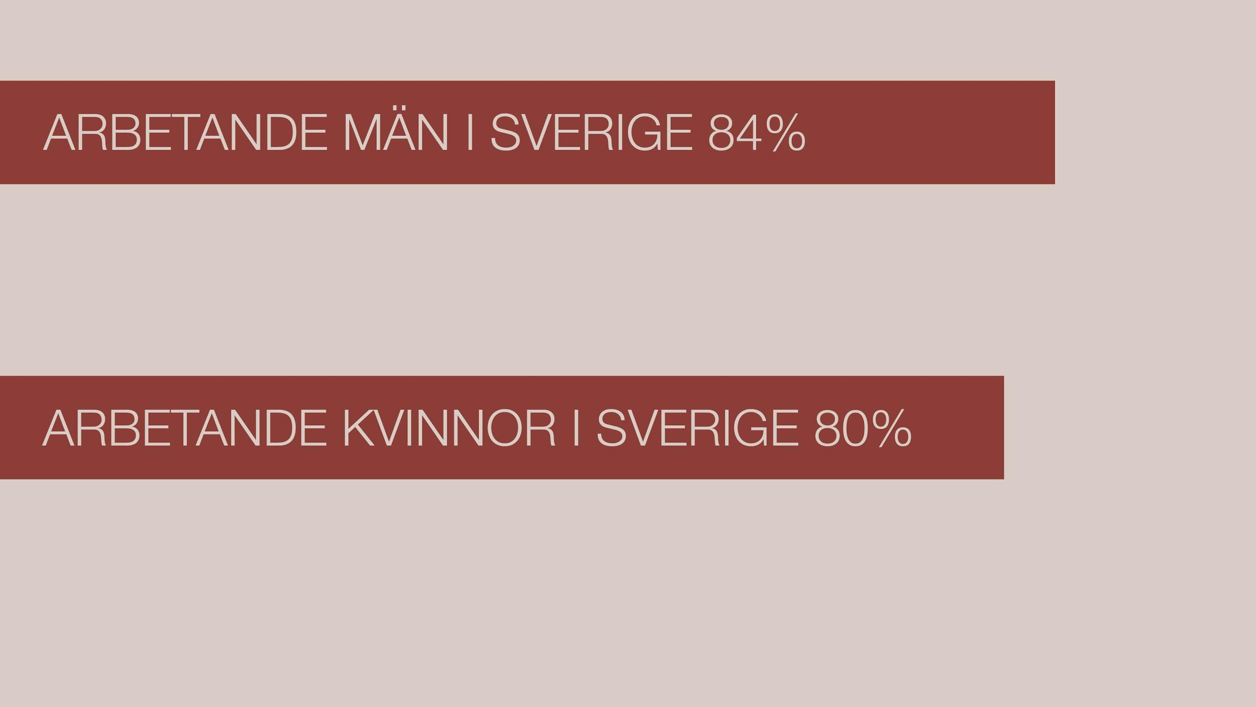
Notes:
Sverige har den högsta sysselsättningsgraden för kvinnor i EU. Med andra ord är det många kvinnor i Sverige som arbetar. 80% kvinnor och 84% män i Sverige.
Källa, ekonomifakta om jämställdhet på arbetsmarknaden

Slide 7
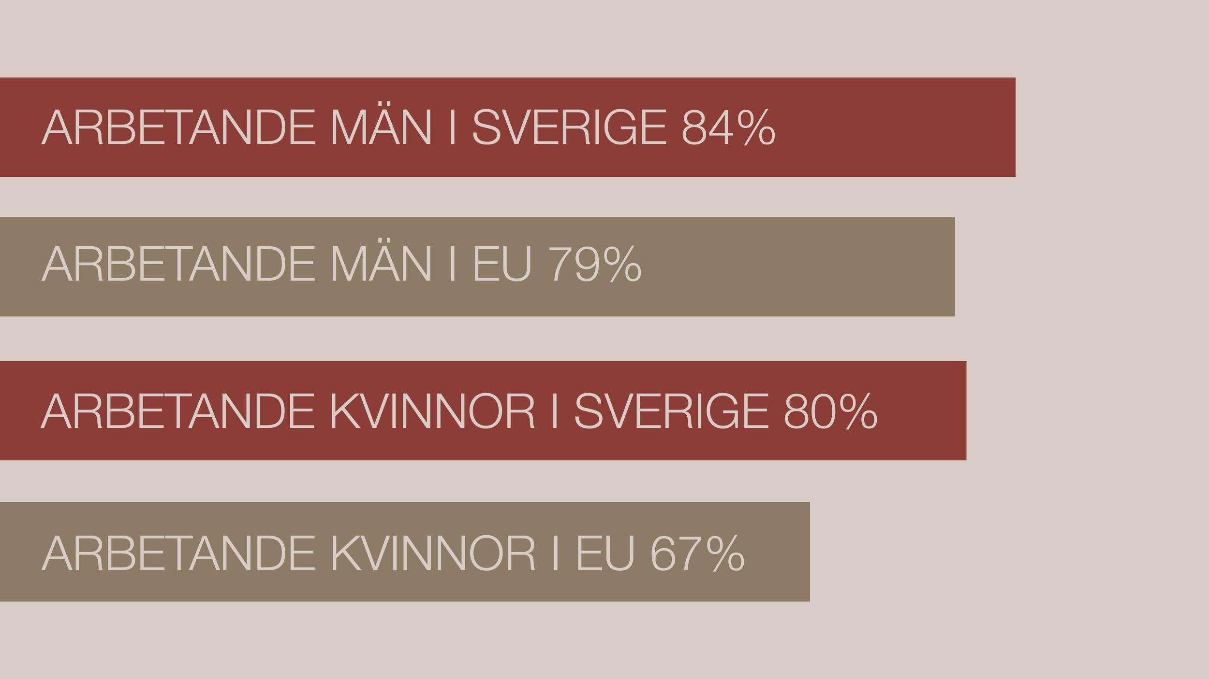
Notes:
På vilka vis är Sveriges arbetsmarknad jämställd?
Sverige har den högsta sysselsättningsgraden för kvinnor i EU. Med andra ord är det många kvinnor i Sverige som arbetar. 80% kvinnor och 84% män.
Snitt i EU är att 67% av kvinnorna arbetar och 79% av männen arbetar.
Sverige ligger ganska bra till i statistiken när det kommer till att män och kvinnor har samma lön, kvinnor i Sverige tjänar ca 90 % av mäns löner i snitt. Förklaringar till varför män och kvinnor inte tjänar lika mycket är bland annat att de arbetar i olika branscher, att kvinnor oftare arbetar deltid, det kommer vi in på mer sedan. Men efter att hänsyn tagits till ålder, utbildning, arbetstid, yrke och sektor och att alla löner är uppräknade till heltidslöner så är skillnaden ändå 4,2 %. Vilket kanske inte låter som så mycket, men på en livstid blir det mycket pengar. Hur kan man förklara denna skillnad på 4,2%?
“Den kvarstående skillnaden kan bero på att kvinnor får lägre lön än män på grund av att de är kvinnor, men det kan också finnas andra förklarande variabler som man inte har möjlighet att kontrollera för. Till exempel hur många år man varit borta från arbetsmarknaden på grund av föräldraledighet. Den oförklarade löneskillnaden bör därför inte tolkas som att den nödvändigtvis är osaklig.” - Ekonomifakta om lönegap
På vilka sätt är Sveriges arbetsmarknad segregerad?
Sverige är ett land som sticker ut på ett annat sätt. Det är ett land med stor könssegregation på arbetsmarknaden, det innebär att kvinnor och män arbetar i olika branscher och olika roller. Med andra ord kan man säga att arbetsmarknaden är uppdelad.
Exempelvis är 99% av snickarna män, i Sverige. I yrkena undersköterska och sjuksköterska är ca 90% kvinnor i Sverige.
Varför ser det ut såhär? Normer och föreställningar är en förklaring.
Källa, SCB om könsfördelning yrken
Källa, ekonomifakta om lönegap
Källa, ekonomifakta om jämställdhet på arbetsmarknaden
Källa, Jämställ.nu om arbetsmarknad

Slide 8
VAD ÄR NORMER?
Notes:
Vad är normer? Fråga gärna deltagarna vad de tänker och om de vill besvara frågan.
Vårt svar på frågan är följande:
Saker du känner att du "bör göra". Oskrivna regler.
Förväntningar från andra (och dig själv) på hur du ska agera, se ut, tycka och vara.
“Normer är oskrivna regler i samhället som vi har att förhålla oss till. De sätter ramar och är en förutsättning för att vi ska fungera tillsammans. I många fall kan normer vara något positivt, t ex skapa ordning. Ett exempel är att vi står i kö till kassan i mataffären. Andra normer, t ex de som rör utseende, språk eller sexualitet kan påverka negativt, genom att de leder till dåligt bemötande eller diskriminering för de som inte passar in i normen. Detta kan både ske medvetet och omedvetet. I många fall är det omedvetet. Men normer uppstår inte av sig själva. Det är vi människor som skapar dem och vi kan också ifrågasätta och förändra dem.” Källa, Folkhälsomyndigheten om normer

Slide 9
NORMER PÅ ARBETSMARKNADEN
Notes:
Normer finns också på arbetsmarknaden, det går att återkoppla till snickaren och den sneda könsfördelningen, i vissa yrken är det betydligt fler män, i andra yrken är det betydligt fler kvinnor som arbetar. Nu när vi pratar om könssegregation på arbetsmarknaden så ska vi göra en övning där vi tar reda på hur det ser ut med fördelningen i vissa yrken och om våra föreställningar stämmer eller inte.
Övning 3
Vi ska kolla hur det ser ut med könsfördelning i några olika yrken och se vilka ni tror har en balanserad könsfördelning och vilka yrkeskategorier som är mer könssegregerade. Ni ska få ut lappar där det står jämn könsfördelning, flest män, flest kvinnor. Ni ska sedan få hålla fram det alternativ som ni tror stämmer. Det går att dela in workshopdeltagarna i smågrupper, eller låta varje deltagare få gissa på egen hand. Diskutera kort kring varför de har gissat som de har gjort och återkoppla när fördelningen för varje yrke är avslöjat.

Slide 10
KOCK
52% KVINNOR & 48% MÄN
Notes:
Statistik från 2018
Jämn könsfördelning - 49% män, 51% kvinnor
Källa, SCB om könsfördelning yrken 2018

Slide 11
POLIS
34% KVINNOR & 66% MÄN
Notes:
Statistik från 2017
Flest män - 34% kvinnor, 66% män.
Källa, SCB om könsfördelning yrken 2017
Historisk återblick på polisyrket kommer på nr 20.

Slide 12
POLITIKER
46% KVINNOR & 54% MÄN
Notes:
Statistik från 2017
Jämn fördelning - 46% kvinnor, 54% män
Källa, SCB om könsfördelning yrken 2017

Slide 13
REDOVISNINGS-
EKONOM
79% KVINNOR & 21% MÄN
Notes:
Statistik från 2017
Flest kvinnor - 79% kvinnor, 21% män
Källa, SCB om könsfördelning yrken 2017

Slide 14
LÄKARE
52% KVINNOR & 48% MÄN
Notes:
Statistik från 2017
Jämn fördelning - 52% kvinnor & 48% män.
Källa, SCB om könsfördelning yrken 2017
Har förändrats senaste generationen enligt statistik från 2016, sveriges läkarförbund.
Läkare över 55 år ca 60% män.
Läkare under 40 år ca 60% kvinnor.
Källa, Läkartidningen om statistik

Slide 15
GRUNDSKOLLÄRARE
75% KVINNOR & 25% MÄN
Notes:
Statistik från 2018
Grundskolan: Flest kvinnor 75% - 25% män
Gymnasielärare
Kvinnor 58,7 %
Män 41,3%
Källa, SCB om könsfördelning yrken 2018

Slide 16
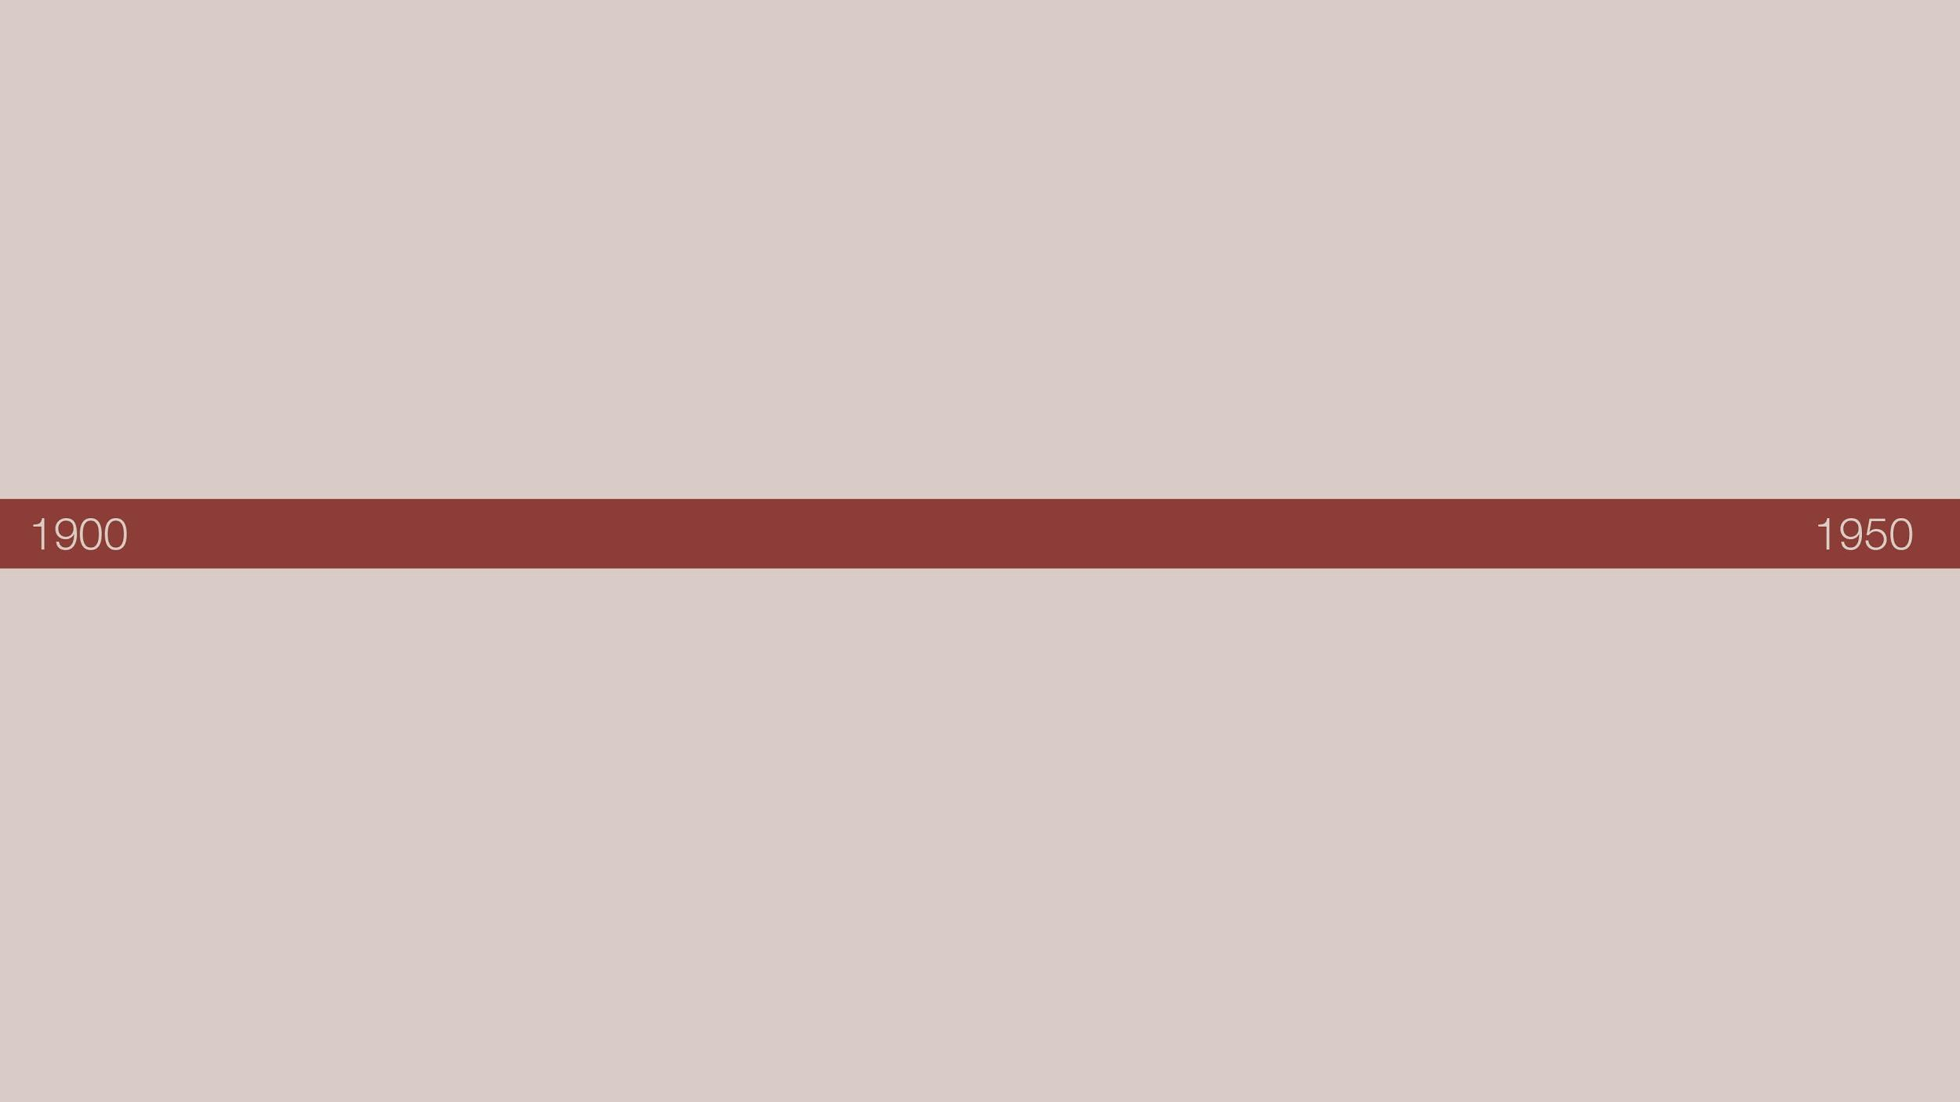
Notes:
Det finns olika teorier kring varför svensk arbetsmarknad blivit jämställd men segregerad. Oavsett så har många stora förändringar skett sent i historien. Vi ska gå igenom lite historiska händelser som kan hjälpa till att förklara varför den svenska arbetsmarknaden ser ut som den gör.
Fakta kring datum och historiska händelser hämtad från materialet “PÅ LIKA VILLKOR
-Jämställdhet genom livet”- Arena Skolinformation, om inget annat anges.

Slide 17
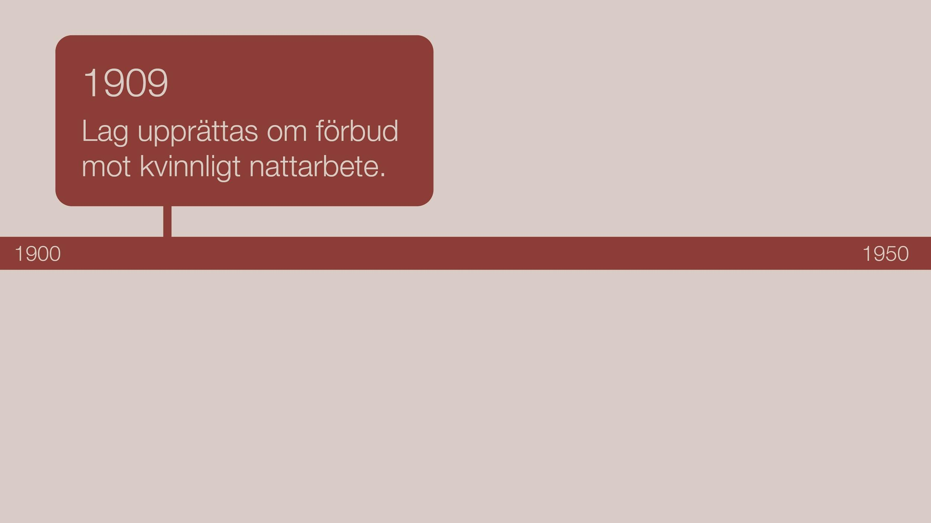
Notes:
1909 - En lag upprättas som förbjuder kvinnor att arbeta på natten. Lagen gör bland annat att kvinnor inte kan konkurrera om avlönade nattarbeten, utan det blir männen som har möjlighet att jobba de tider som betalar bäst.

Slide 18
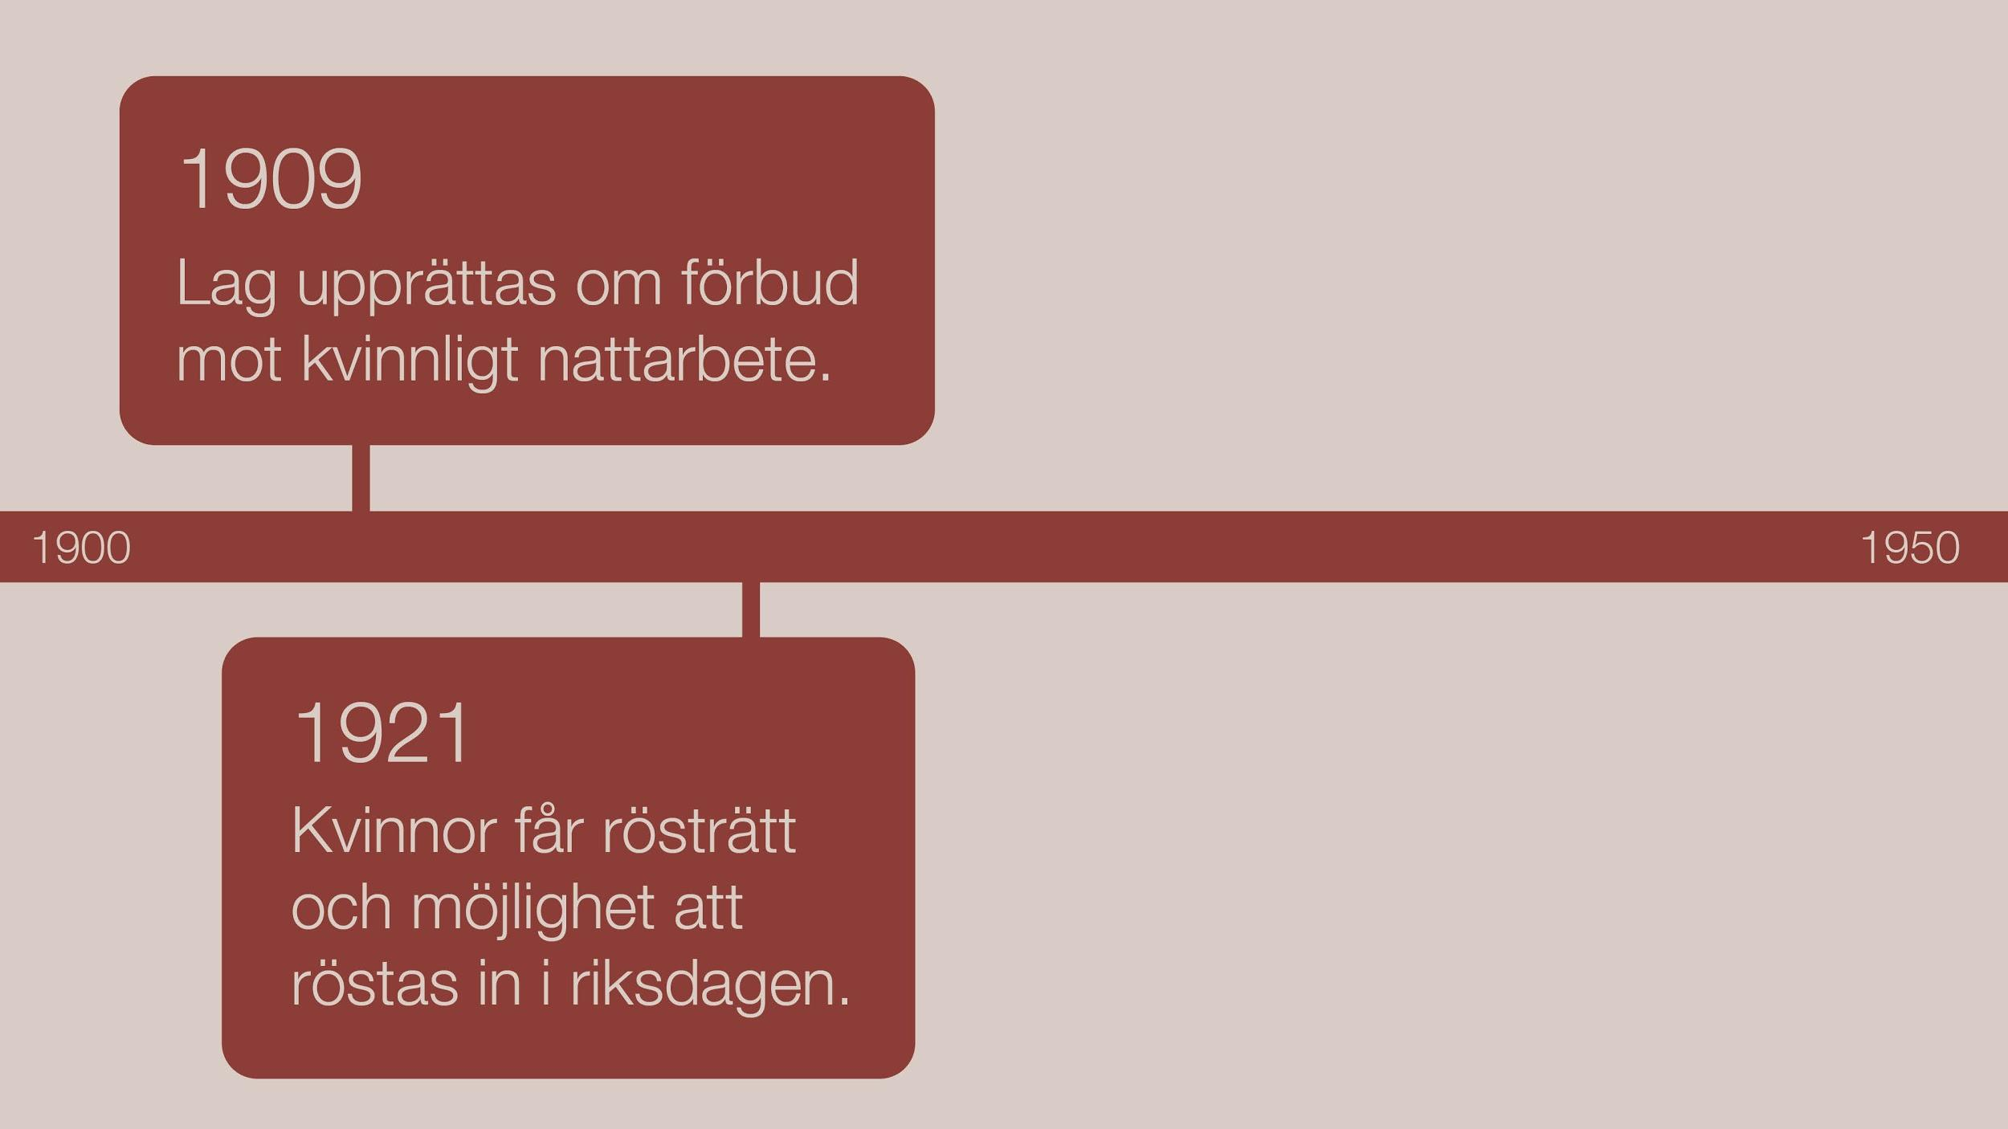
Notes:
1921- Kvinnor får rösträtt och kan röstas in i riksdagen. Detta år röstas fem kvinnor in i riksdagen.
Källa, Riksdagen om valet 1921

Slide 19
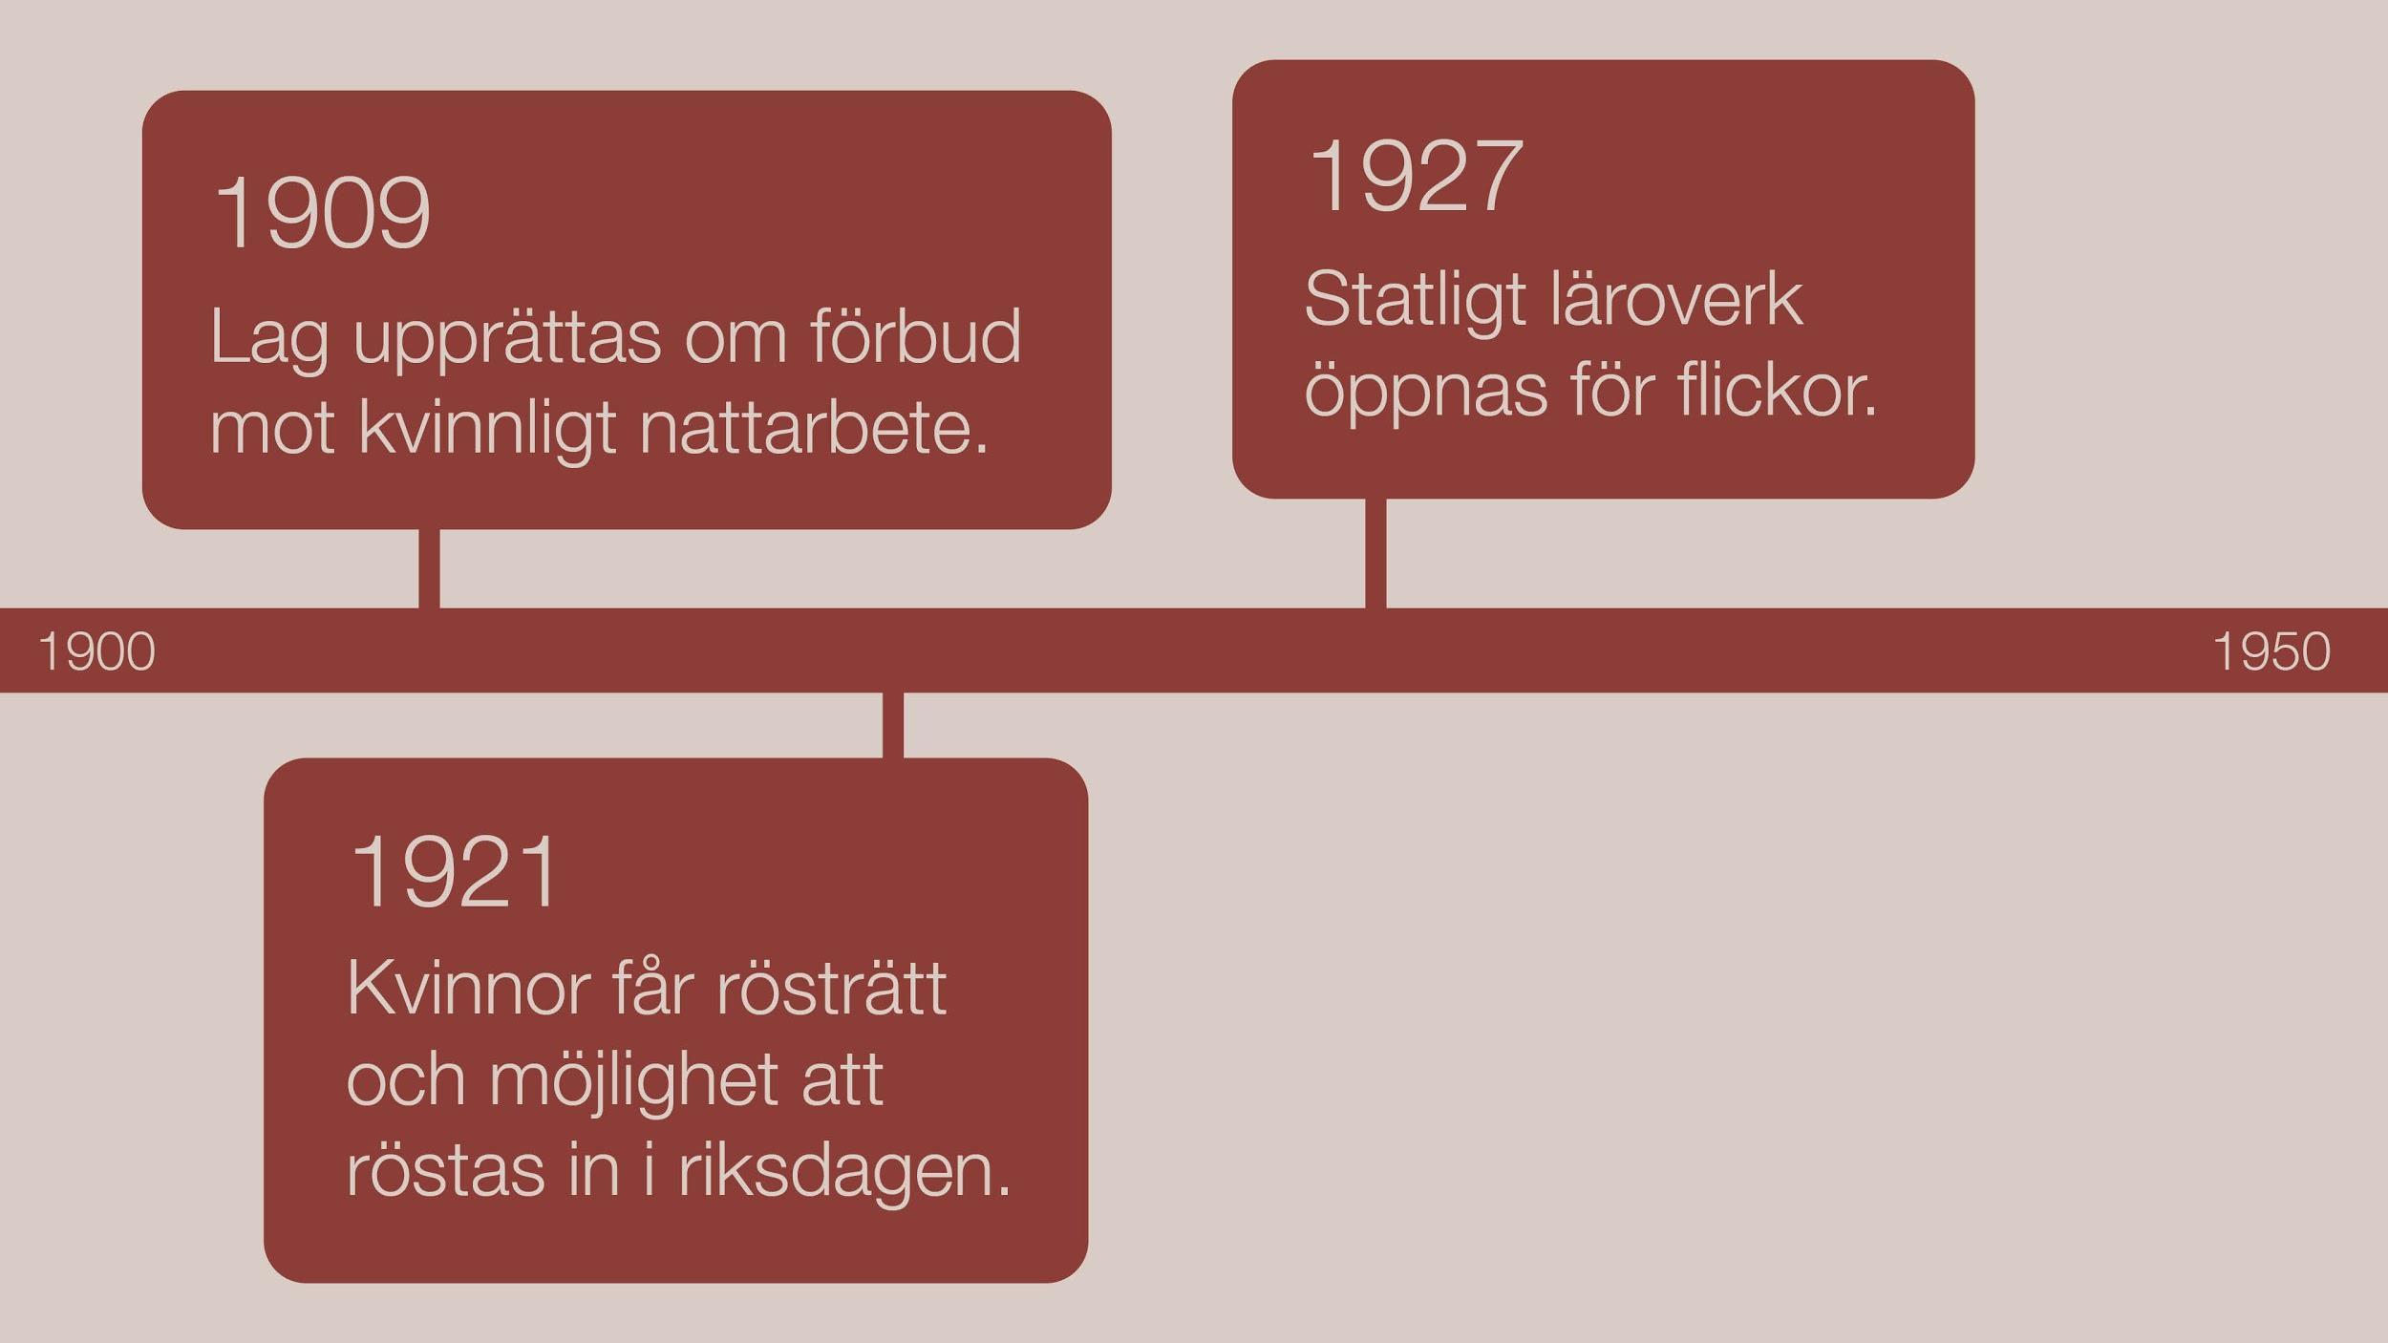
Notes:
Innan 1927 endast möjligt för flickor att ta realexamen som motsvarar grundskolan i dagens skolsystem. Läroverk motsvarar gymnasiet.
Källa, UKÄ om kvinnors utbildningshistoria

Slide 20
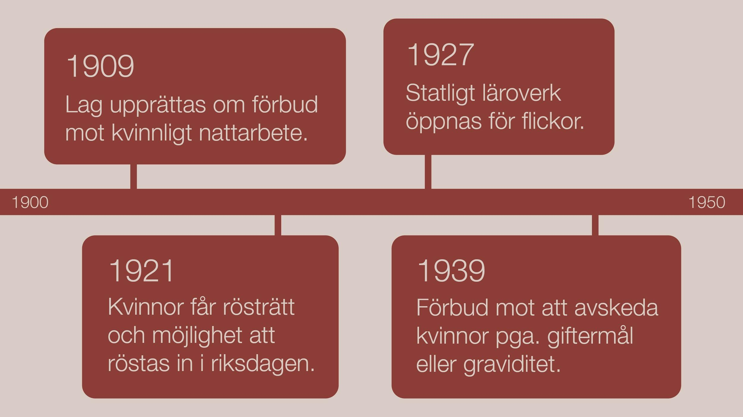
Notes:
1939 - Förbud mot att avskeda kvinnor pga. giftermål eller graviditet

Slide 21


Slide 22
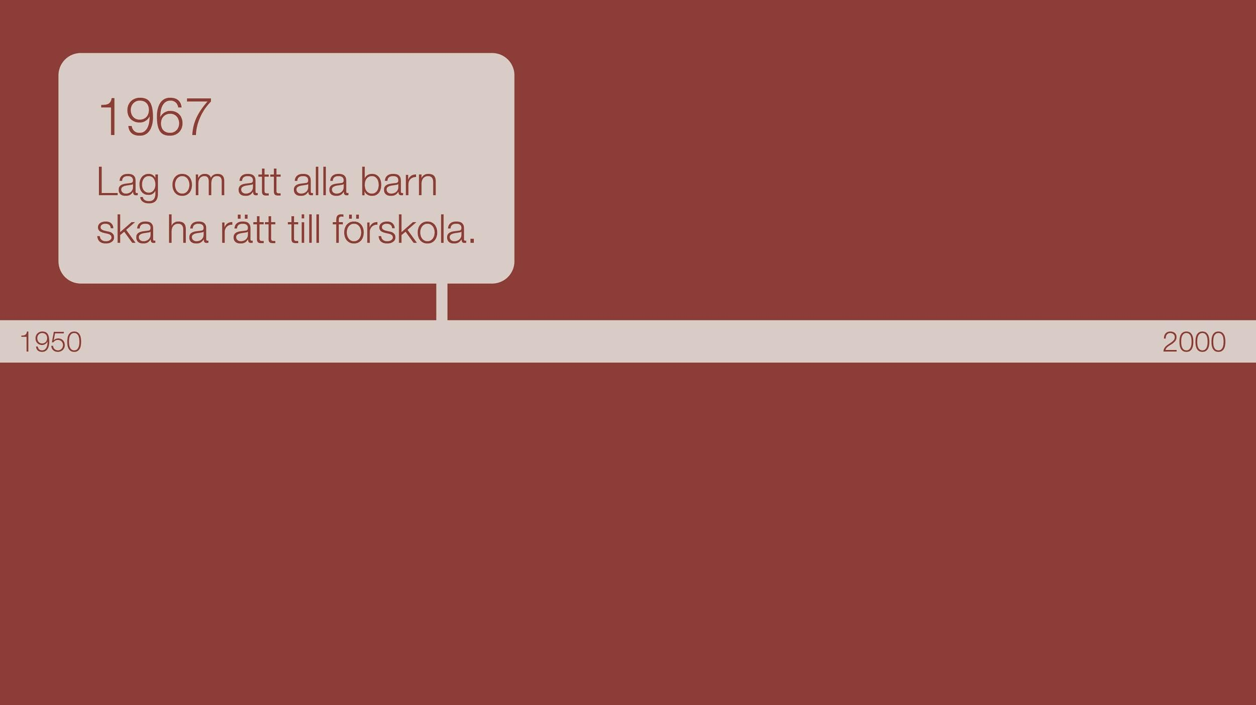
Notes:
1967 upprättas en lag om att alla barn ska ha rätt till förskola. Detta innebar i praktiken att möjligheten att arbeta på dagen ökar för kvinnor som under denna tid ofta hade huvudansvaret för barnomsorg och hem.

Slide 23
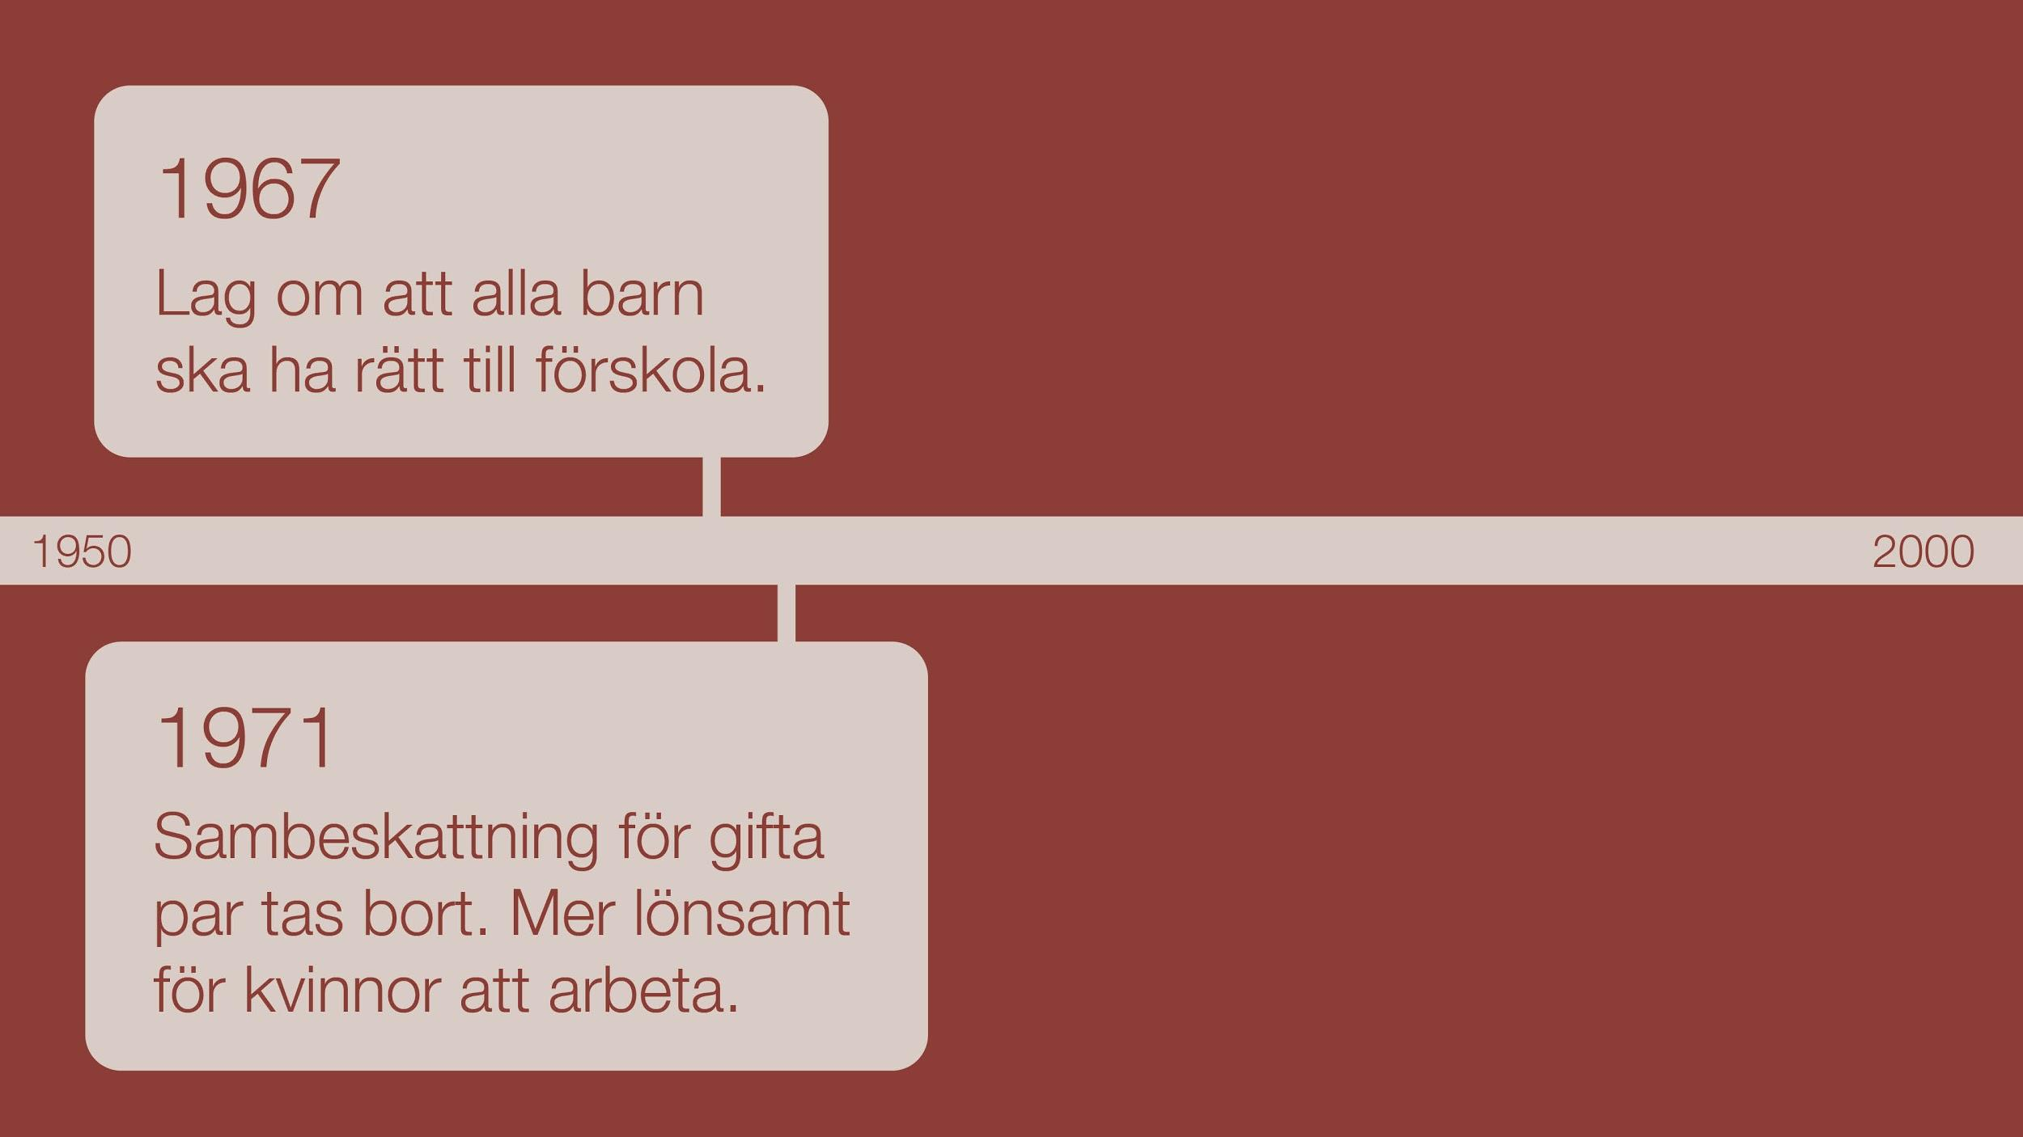
Notes:
1971. Sambeskattningen för gifta par tas bort. Det innebär att det blir mer lönsamt för kvinnor att arbeta. “Sambeskattning innebär att makarna i ett äktenskap vardera beskattas för hälften av den sammanlagda inkomsten. Detta kan sänka den totala skatt de betalar genom att partnern med högre inkomster får lägre marginalskatt. Dock får den som tjänar mindre betala lika hög skatt som den som tjänar mest, varför sambeskattning generellt drabbar kvinnors inkomst mer än mäns.” Mer info om sambeskattning och hur detta påverkar; Information sambeskattning

Slide 24
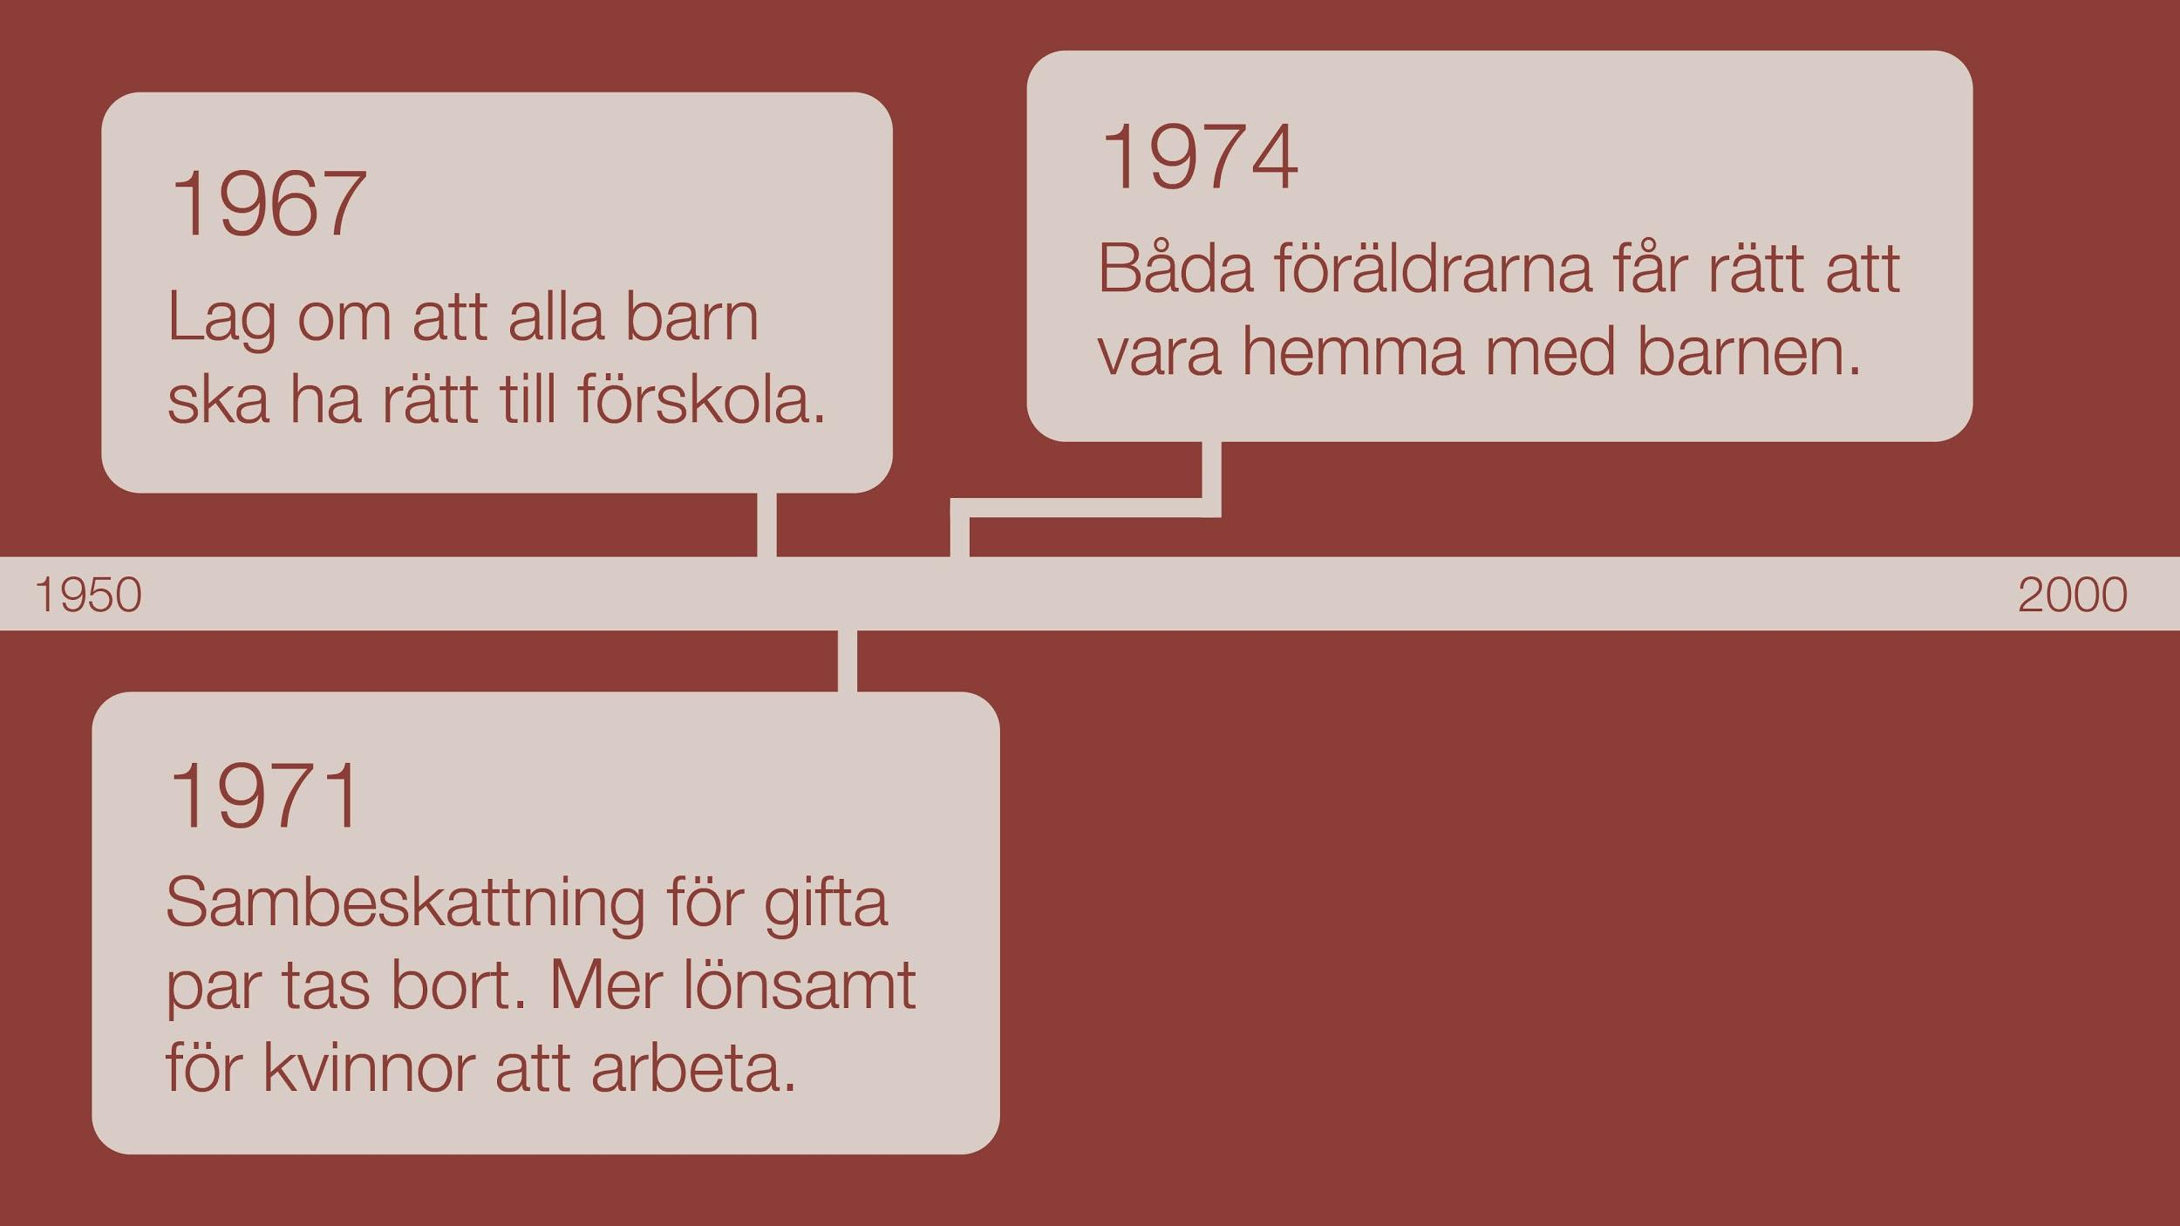
Notes:
1974 Får båda föräldrarna rätt att vara hemma med barnen, alltså föräldralediga. 1974 tog mammor ut 99,5 procent av alla dagarna medan pappor tog ut 0,5 procent. 2019 stod mammorna för cirka 70 procent av de utbetalda dagarna och papporna cirka 30 procent. Fördelningen blir allt mer jämn men det har tagit tid. Det finns många fördelar med att dela lika på föräldrapenningdagarna, vilket kan vara ett skäl till att fler delar jämnare. (Att dela lika bidrar till att båda föräldrarna får bättre förutsättningar för att utveckla sina karriärer, få en bättre relation med sina barn och i förlängningen minskar risken för sjukskrivning pga. utmattning.)
Källa, Försäkringskassan om fördelning av föräldraledighet

Slide 25
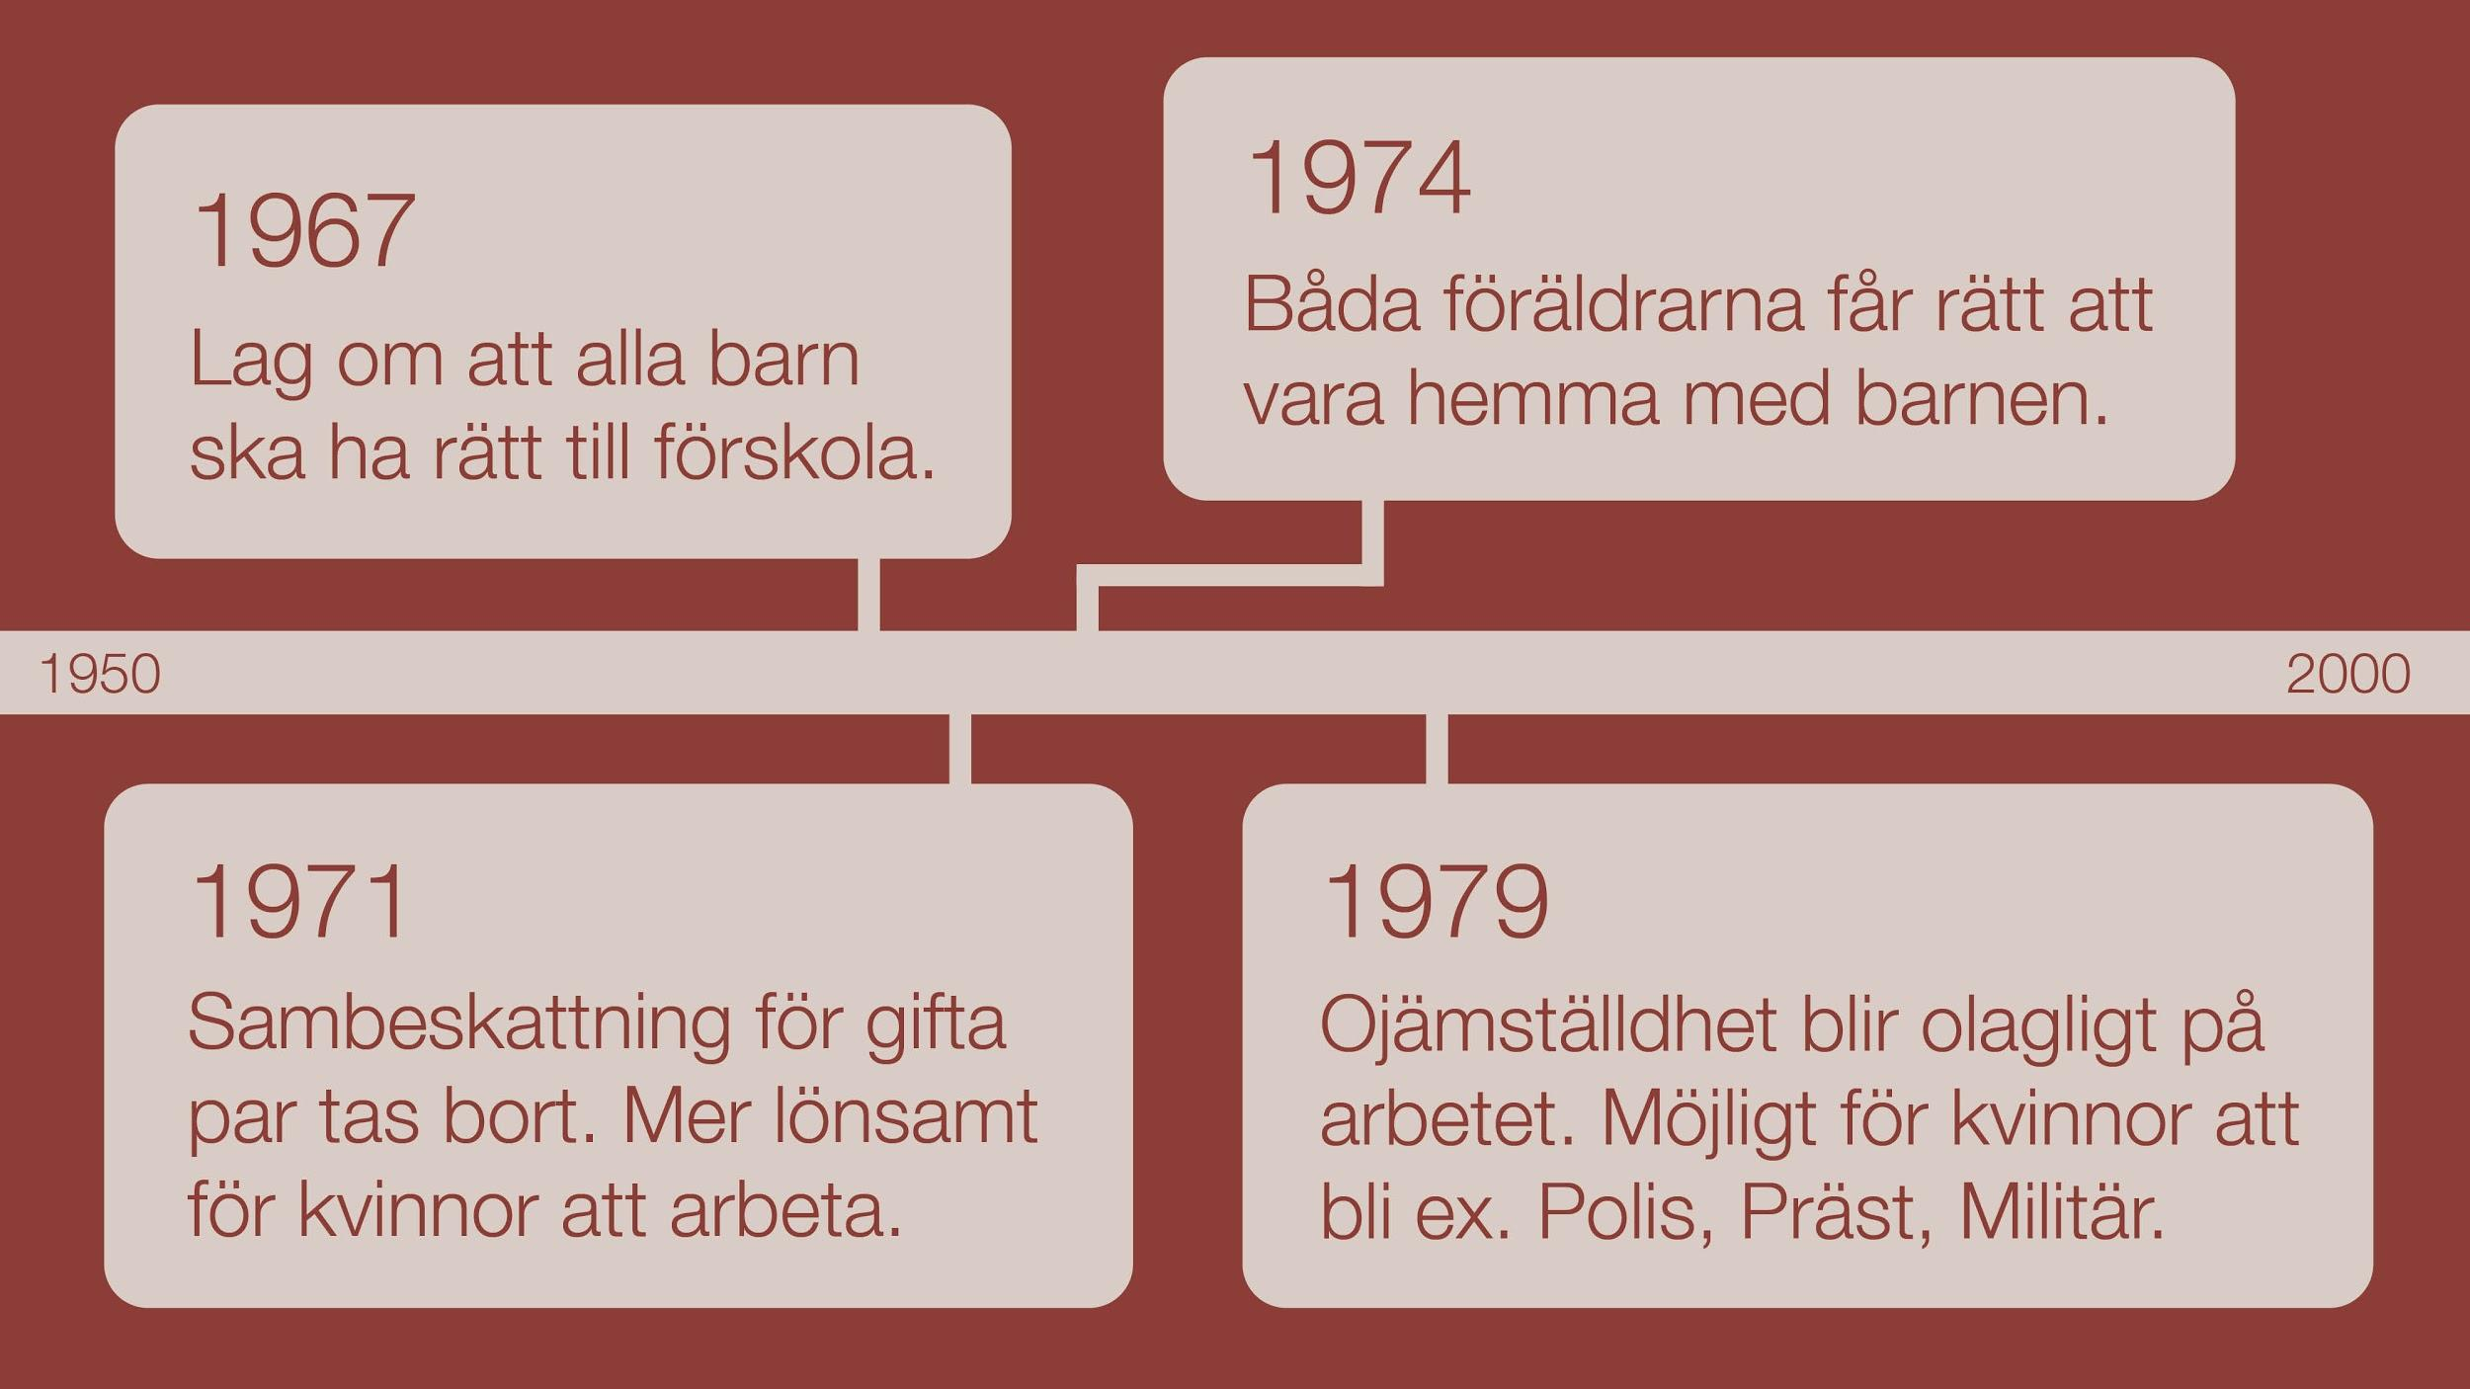
Notes:
1979 - Ojämställdhet blir olagligt på arbetet.
Olagligt gör att man kan bli dömd för diskriminering.
År 1979 antogs en lag om jämställdhet mellan kvinnor och män i
arbetslivet. Syftet var att ge kvinnor och män lika rätt i fråga om
arbetsvillkor, anställning och utvecklingsmöjligheter. Lagen innebar
förbättringar för kvinnors villkor i arbetslivet.
Yrkesområden öppnades upp, och kvinnor kunde nu börja jobba
inom olika yrken som präst och militär. Dock var det inte många
kvinnor som arbetade inom de nya yrkena och de som ändå gjorde det möttes ofta av motstånd från män.
1957 fick kvinnor börja polisskolan, men det var få kvinnliga poliser då och de fick inte använda samma vapen som männen. Källa, Polismuseet om polishistoria
Sedan 1989 är samtliga befattningar inom militären öppna för kvinnor.Källa, Försvarsmakten om historia

Slide 26
RAST?

Slide 27
VARFÖR SKA
VI BRYTA
NORMER PÅ ARBETSMARKNADEN?
TÄNK SOM:
Arbetsgivare
Arbetstagare
- Man / Kvinna
Notes:
Vi ska kolla på två videoklipp. Fundera över vad det finns för fördelar med att bryta normer på arbetsmarknaden. Kanske hör du något bra argument i filmerna. Prova att fundera utifrån olika perspektiv.
Vad finns det för fördelar om du är arbetsgivare?
Vad finns det för fördelar om du är arbetstagare (alltså anställd)?
Vad finns det för fördelar utifrån perspektivet som kvinna/man?

Slide 28
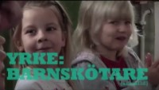
Notes:
Filmen är hämtad från YRMiS
Källa, yrkesfilm från YRMiS

Slide 29
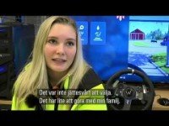
Notes:
Filmklipp hämtat från nyhetsrapportering SVT 2019.10.07
Källa, SVT

Slide 30
VARFÖR SKA
VI BRYTA
NORMER PÅ ARBETSMARKNADEN?
TÄNK SOM:
Arbetsgivare
Arbetstagare
- Man / Kvinna
Notes:
Fundera över vad det finns för fördelar med att bryta normer på arbetsmarknaden.
Övning 4
Låt deltagarna diskutera i helgrupp, eller dela in i smågrupper. Låt dem fritt diskutera sina tankar efter de två filmerna och sammanfatta i helgrupp.
Här nedan finns punkter att ta upp som workshopledare, om de inte redan tagits upp under diskussionerna.
Påståendet att tjejer kör bättre - lönsamhet för arbetsgivare pga färre skador. Vilket innebär konkurrensfördel för tjejer i den branschen. Det blir lätt mycket diskussioner kring denna punkt, både sakliga och osakliga. Det är intressant att diskutera vad “bättre” innebär i detta fall. Vi tolkar det som säkrare. För mer läsning: Källa, SVT om jämställdhet i trafiken
Bättre miljö i klassrummet när det var blandat med killar och tjejer.
Barnskötaren fick jobbet genom Platsbanken, där det brukar vara hög konkurrens (många som söker samma jobb). Antagligen få som Fransisco som sökte jobbet, vilket gjorde att han utmärkte sig.
Franciscos föreställning om jobbet var att det var feminint arbete, men han menar att han hittat sitt drömjobb och trivs i miljön. Blivit motbevisad genom erfarenhet. Våga testa en praktik!

Slide 31
LÖNSAMHET
Notes:
Ett argument för att bryta normer på arbetsmarknaden handlar om lönsamhet. Alltså att företag/arbetsgivare tjänar mer och får bättre ekonomi genom att ha en arbetsgrupp där både män, kvinnor och personer med annan identitet finns representerade. Mångfald är ett ord som ofta används i sådana här sammanhang, i begreppet mångfald ryms även många fler faktorer såsom ålder, etnicitet, personer med eller utan funktionsnedsättning mm.
Några exempel på hur en blandad yrkesgrupp bidrar till mer lönsamhet:
Nytänkande pga. fler perspektiv från arbetsgruppen, alltså nya förslag och idéer som kan hjälpa företaget att bli bättre.
För de företag som är beroende av försäljning av varor eller tjänster så innebär mer kunder/försäljning att de tjänar mer. När det finns fler perspektiv och fler idéer är det lättare att nå ut till fler kunder.
"Undersökningar har visat att en jämlik könsfördelning lönar sig och att företag med en hög andel kvinnor i styrelsen presterar bättre än de med enbart män i styrelsen” - Europeiska Kommissionen
Källa, tillväxtverket om tillväxt och mångfald

Slide 32
HÄLSA
”Ju mer könsintegrerad en arbetsplats är, desto bättre är arbetshälsan… Den forskning som finns visar att bristande jämställdhet leder till fler konflikter och trakasserier på arbetsplatsen och till högre personalomsättning.”
- Annika Vänje, forskare vid avdelningen för ergonomi på Kungliga Tekniska högskolan, KTH
Notes:
Ett argument för att bryta normer på arbetsmarknaden handlar om hälsa. Enligt Annika Vänje som forskar på ergonomi så finns det kopplingar mellan bättre arbetshälsa och att man är en arbetsgrupp med både män och kvinnor, dvs. könsintegrerad.
Källa, Sunt arbetsliv

Slide 33
KONKURRENS
Notes:
Ett argument för att bryta normer på arbetsmarknaden handlar om konkurrens. Med det menar vi att som arbetssökande sticka ut ur mängden om man söker ett arbete som inte domineras av sitt eget kön.
Eftersom många företag vill ha en blandad arbetsgrupp, av de anledningarna som vi redan nämnt, så kan det ses som positivt att vara annorlunda än majoriteten på arbetsplatsen. Givetvis krävs det också att man är lämpad för tjänsten och har de kvalifikationer som krävs.
Öka dina chanser genom att vara den "unika" sökande, exempelvis som fransico i videon.

Slide 34
FLER MÖJLIGHETER
Notes:
Ett argument för att bryta normer på arbetsmarknaden handlar om att öka sina möjligheter.
Vi menar att det finns fler jobb att söka/få/ta då man inte är låst vid könsnormer utan kan välja bland fler alternativ.
Större chans att bli anställd med bredare perspektiv, genom att det finns fler arbeten att söka.
Större möjlighet att hitta ett passande yrke om det finns fler alternativ.
Gissa ungefär hur många yrken en högstadieelev känner till när de går i 9an? Källa, artikel Skolvärlden
Svaret kommer på nästa bild.

Slide 35

30 YRKEN
Notes:
Hur många yrken känner en högstadieelev till när de går i 9an? Det är svårt att säga exakt, men siffror som presenteras i olika sammanhang brukar vara kring 30 stycken. Källa, artikel Skolvärlden
Be deltagarna gissa:
Gissa ungefär hur många yrken som finns i Sverige (det är många!). Svaret kommer på nästa bild.

Slide 36
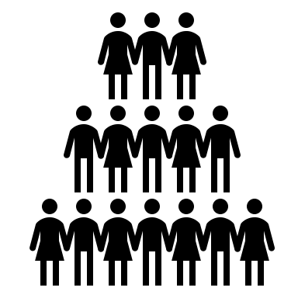
8700 YRKEN
Notes:
Hur många yrken finns det?
Även detta är svårt att säga exakt men ca 8700 yrken (enligt boken Äntligen måndag : Arbetsmarknad för alla, Torild Carlsson (s. 38-39)).
De två vita figurerna är de som motsvarar de antalet yrken som man känner till när man slutar högstadiet (ungefär) men alla de svarta är de som man inte vet om. Går det att välja något som man inte vet finns?
Om man vill veta mer och lära sig om fler av dessa 8700 yrkena så finns det en hemsida som vi rekommenderar. länk/info på nästa sida.

Slide 37
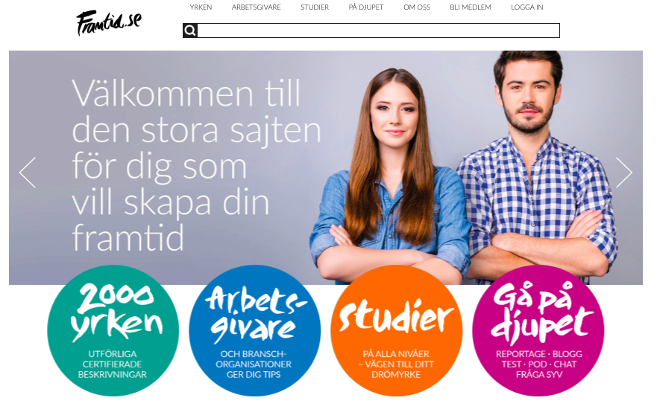
Notes:
Länk till framtid.se
Beskrivning av funktioner på hemsidan
På hemsidan kan man hitta beskrivning av 2000 yrken, det finns information om vad yrket innebär. På många yrken hittar man även korta videoklipp där de presenterar yrket, lönestatistik, hur svårt eller lätt det är att få arbete inom yrket och längst ned finns det förslag på liknande yrken.
Med andra ord kan man lära sig om många nya yrken och klicka sig vidare till andra liknande arbeten.
Det går att söka med fritext i sökrutan. Det går även att filtrera under fliken “yrken”, det går att filtrera på olika branscher, på yrken där det finns efterfrågan på arbetskraft, yrken som har olika krav på utbildning.
Det finns många funktioner på sidan som är utmärkta att använda för att få mer kunskaper och underlätta inför ett utbildnings- eller yrkesval.

Slide 38
DAGENS WORKSHOP
Notes:
Vårt mål med dagen:
Visa könssegregerade arbetsmarknaden.
Få er att se fler möjliga vägar och veta mer om var du kan kolla vidare för mer inspiration.
Se vinster med att bryta normer på arbetsmarknaden.
Våga bryta normer.
Var en förebild!
Var med och påverka/forma arbetsplatser och branscher.

